Slide 1
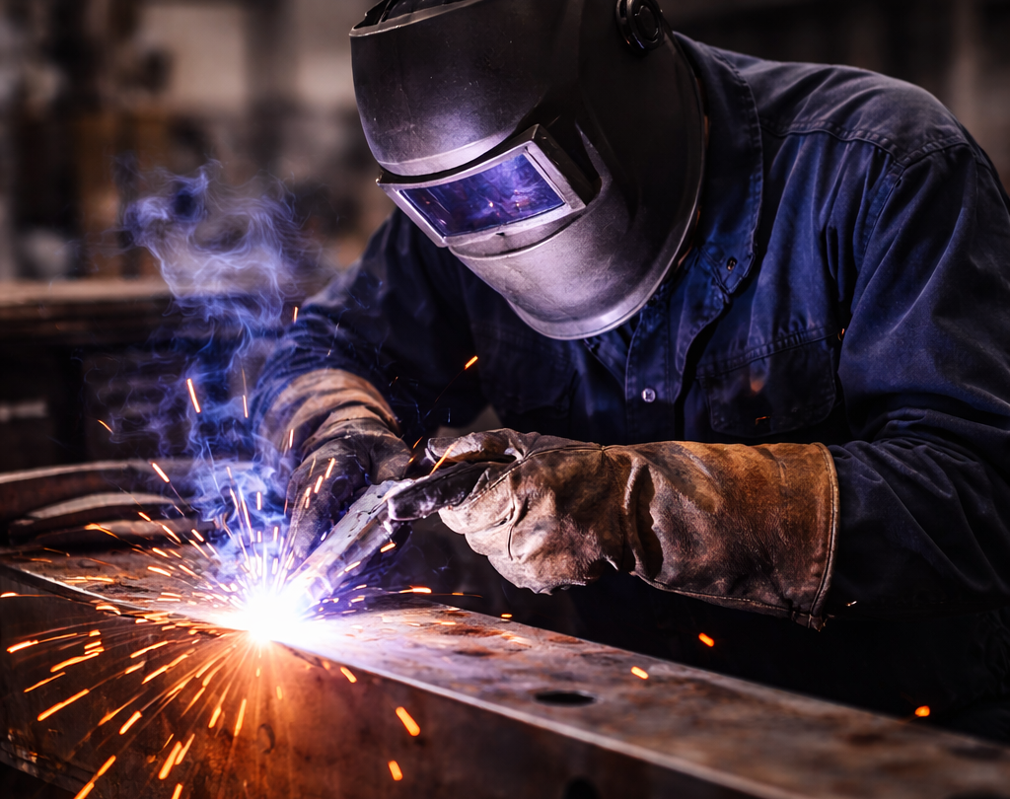
Schweißen & Schneiden
Ort, Datum

Slide 2
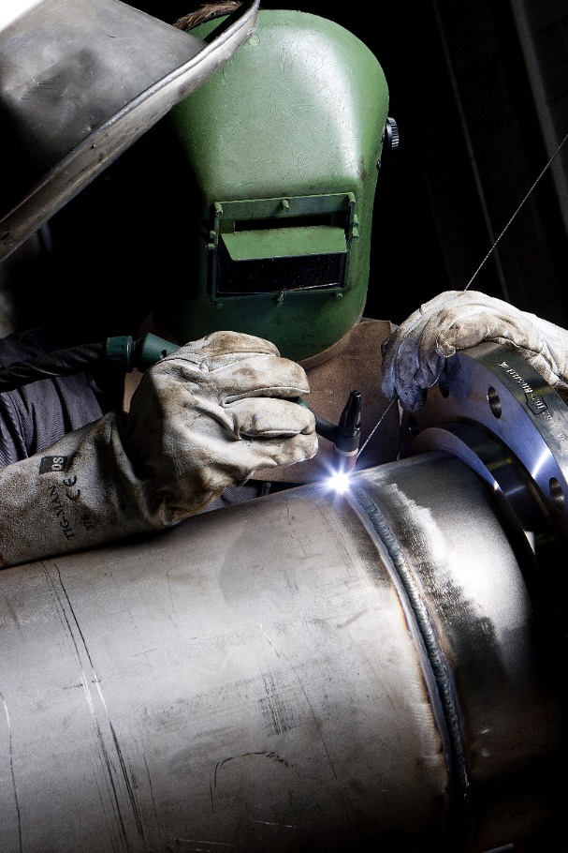
Warum Schweißen so gefährlich ist
Hoher Energieeintrag und gefährliche Stoffe
Gefährdungen wirken über den Arbeitsplatz hinaus
Mehrere Personen können betroffen sein
Sicherheit entsteht durch Planung und Organisation
© Fotolia - 35657416

Slide 3
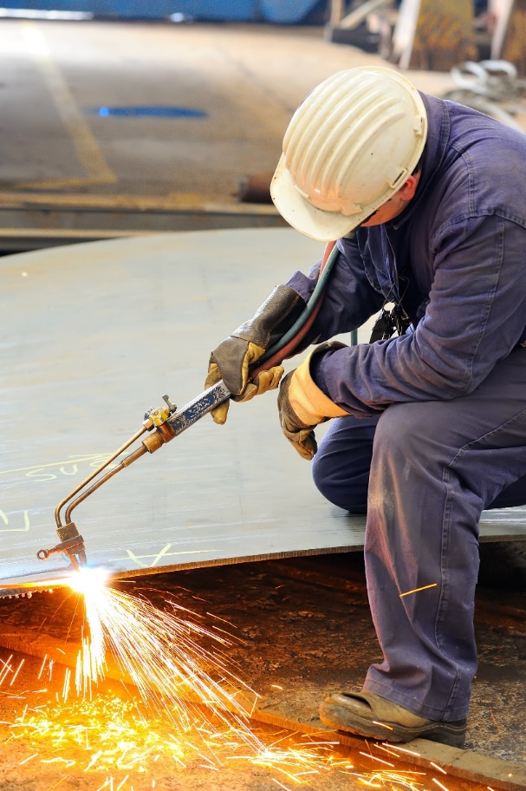
Typische Gefährdungen beim Schweißen
Elektrischer Strom
Offene Flamme
Hitze, Funken, Metallspritzer
Optische Strahlung (UV/IR)
Schweißrauch und Gase
Brand- und Explosionsgefahr
© Fotolia - 54 723981

Slide 4
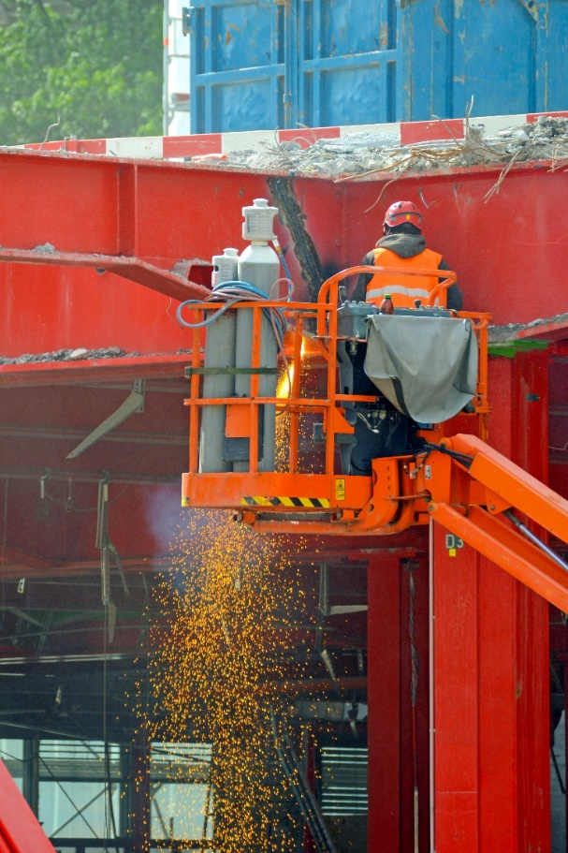
Verantwortung des Schweissers
Gefahrenbereich festlegen und überwachen
Schutzmaßnahmen vor Beginn prüfen
Schutzmaßnahmen während der Arbeit kontrollieren
Arbeit unterbrechen bei Gefahr
Verantwortung für alle Personen im Umfeld
© Fotolia - 65505034

Slide 5

Schutzmaßnahmen nach dem STOP-Prinzip
Substitution
Technische Maßnahmen
Organisatorische Maßnahmen
Persönliche Schutzausrüstung

Slide 6
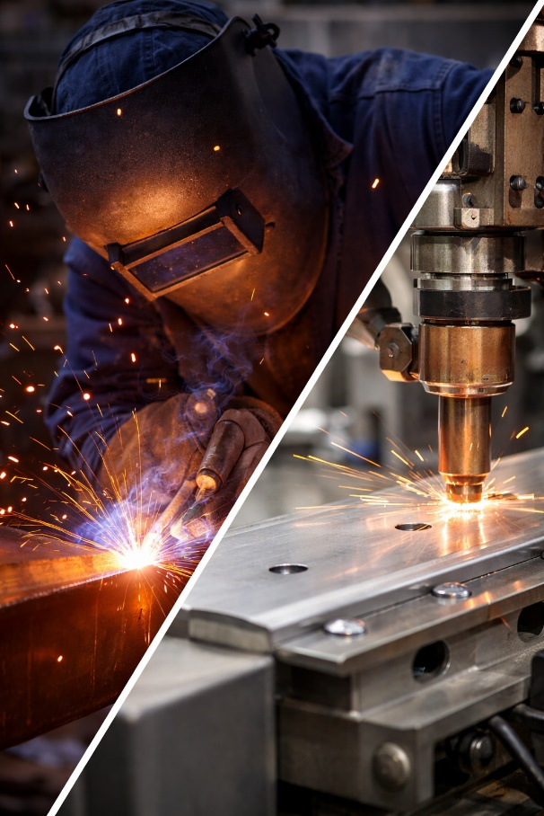
Substitution bei Schweißarbeiten
Schweißen vermeiden
Schweißverfahren ersetzen (z. B. Punktschweißen anstatt Autogenschweißen)
Konstruktion ändern
Alternative Fügeverfahren
Vorgefertigte Bauteile nutzen

Slide 7
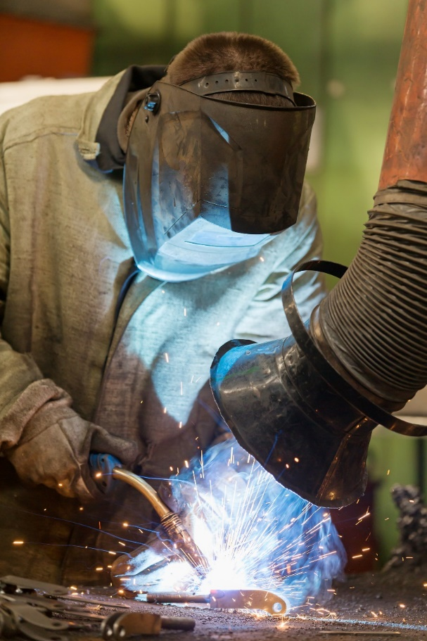
Technische Schutzmaßnahmen
Abschirmungen / Schweißvorhänge
Absaugung
Räumliche Abtrennung
Einsatz von Wärmbildkameras, um Hitzeableitungen zu erkennen
Feinstaubmessungen am Einsatzort
© Fotolia - 111974723

Slide 8
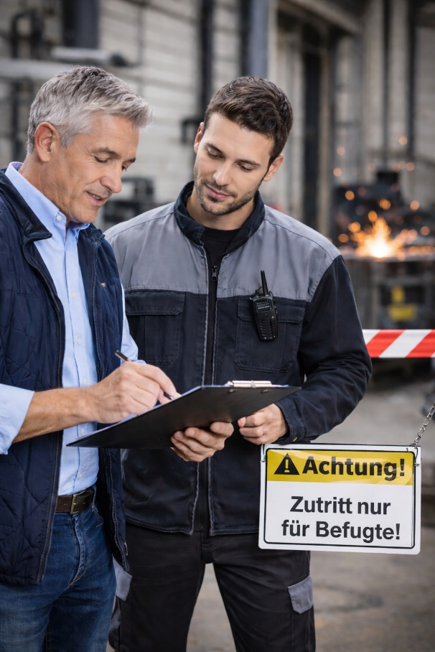
Organisatorische Schutzmaßnahmen
Arbeitsfreigabe
Abstimmung mit anderen Bereichen
Zeitliche Trennung
Zugangsregelungen
Brandwache
Regelmäßige Prüfung der schweißtechnischen Anlagen
Schulungen und Weiterbildungen
Unterweisungen

Slide 9
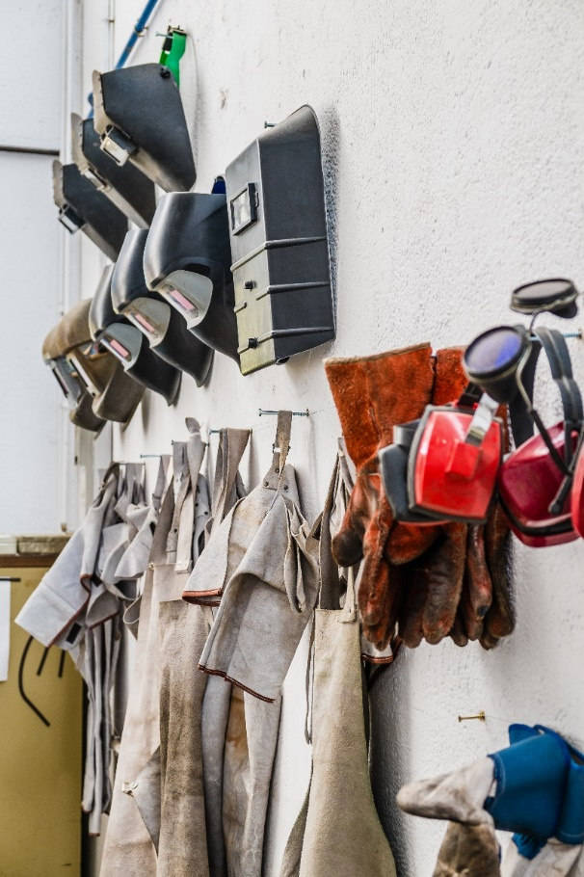
Persönliche Schutzausrüstung – Grundsätze
Letzte Schutzstufe, aber beim Schweißen unerlässlich
Wirksam nur mit technischen und organisatorischen Schutzmaßnahmen.
Die PSA …
muss passen,
in fehlerfreiem Zustand sein,
für das Verfahren zugelassen und geeignet sein und
der Schweißer muss im Umgang damit vertraut sein.
© Fotolia - 87286517

Slide 10
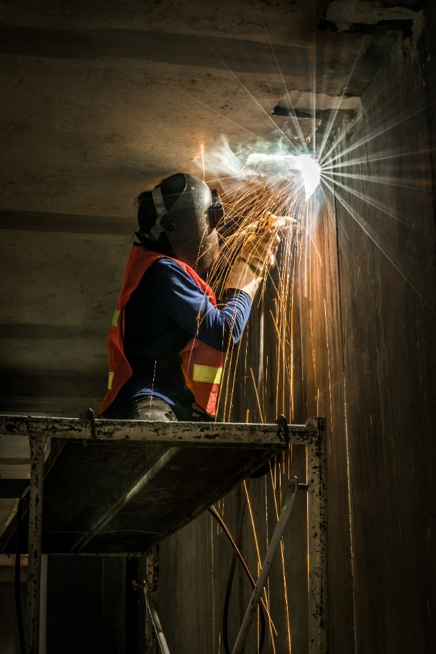
Persönliche Schutzausrüstung beim Schweißen
Schweißerschutzkleidung
Schweißhelm / Schutzschild
Schweißerbrille
Schutzhandschuhe
Sicherheitsschuhe
Evtl. Gehörschutz
Atemschutz
© Fotolia - 124454943

Slide 11
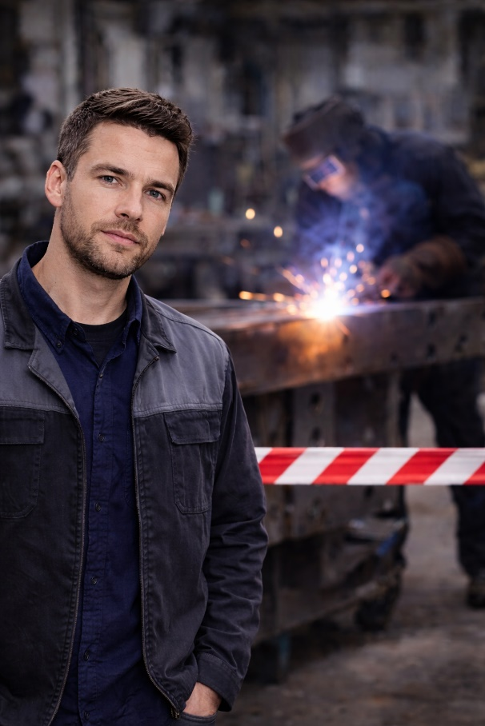
Verhalten für Personen im Umfeld
Nicht in Richtung Lichtbogen schauen
Abstand halten
Absperrungen beachten
Arbeitsbereich nicht durchqueren
Schweißer nicht ablenken oder ansprechen (außer Notfällen)

Slide 12
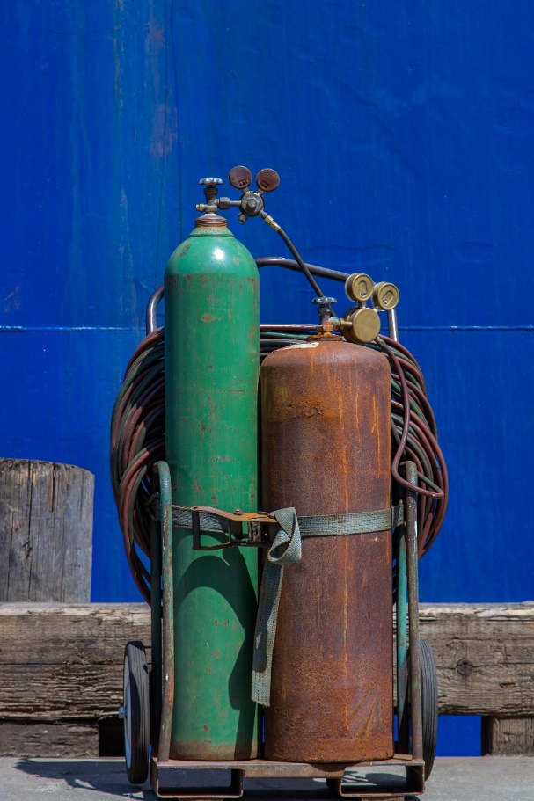
Umgang mit Gasflaschen
Gegen Umfallen sichern
Nur mit geeigneten Flaschenwagen transportieren
Schutzkappen verwenden
Keine Wärmequellen
Nicht liegend einsetzen
Sauerstoff: Fett und Öl kann zur Selbstentzündung führen!
© Fotolia - 85691744

Slide 13
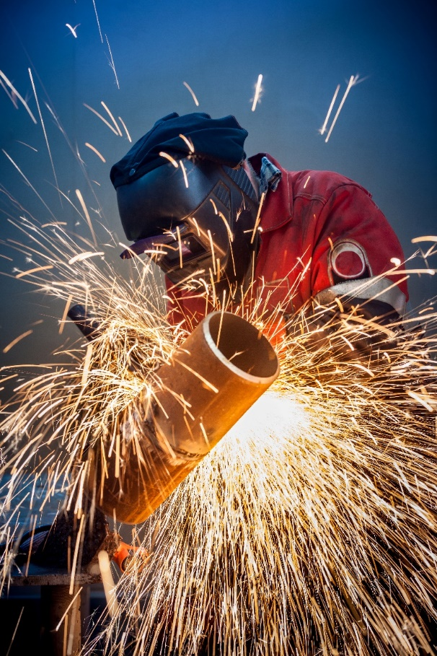
Zusammenfassung und Fazit
Schweißen betrifft mehrere Personengruppen
Schweißarbeiten dürfen nur von qualifizierten Personen durchgeführt werden
Schweißarbeiten müssen immer gut geplant werden
PSA allein reicht nicht als Schutz
Verantwortung endet nicht an der Schweißnaht
© Fotolia - 91953120

